Slide 1

Office 2016 en 365
Jaap Swenker
HCC Noord Limburg

Slide 2
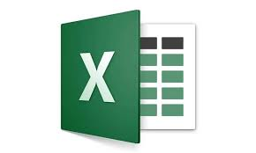





Office Programma’s:
Excel 2016
OneDrive (365)
Outlook 2016
OneNote 2016
Word 2016
Powerpoint 2016

Slide 3
Verschil Office 2016 en Office 365
Office 2016
  Eenmalige aanschaf.
  Voor thuisgebruik en student geen Outlook.
  Geen upgrades naar nieuwe versies.
Office 365
  Abonnement.
  Altijd de laatste versie.
  Cloud gebaseerd, toegang vanaf elke locatie.
  Synchronisatie met mobiele Apps.
  OneDrive.
  Skype.

Slide 4
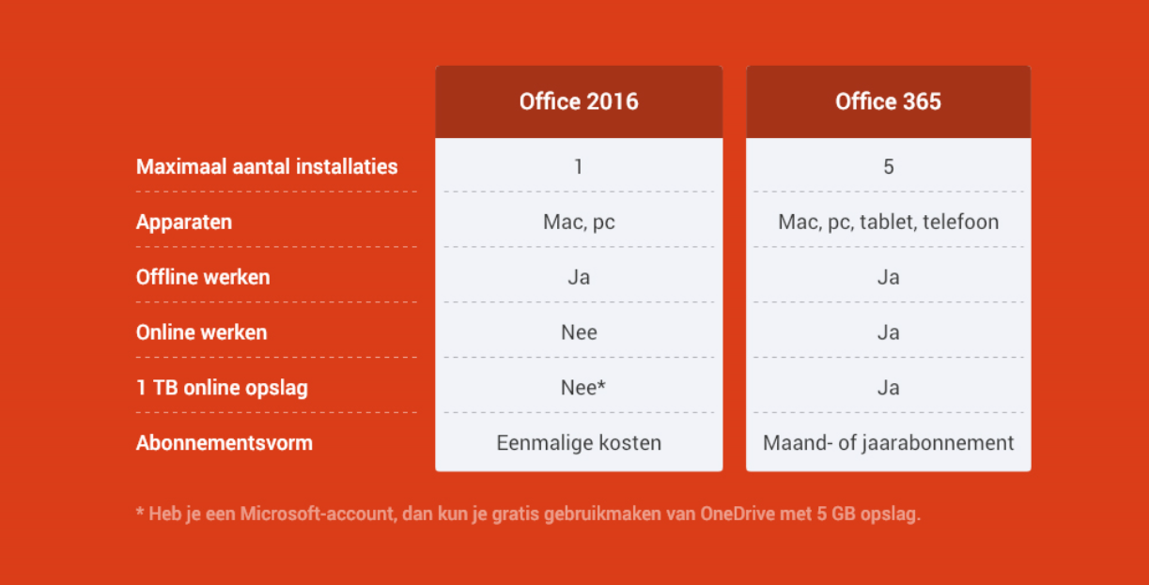
Overzicht:

Slide 5
Office 365 Home en Office 365 Personal
Office 365 Home
  5 gebruikers (5 PC’s of MAC’s)
  OneDrive (5x 1TB)
  Skype(60min./Mnd gezamenlijk, 12 min./Gebruiker)
Office 365 Personal
  1 gebruiker (1PC of MAC)
  OneDrive (1TB)
  Skype (60 Min./Mnd.)

Slide 6
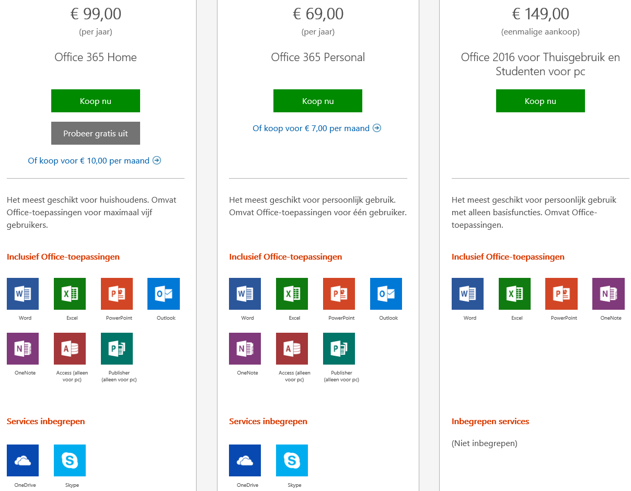

Slide 8
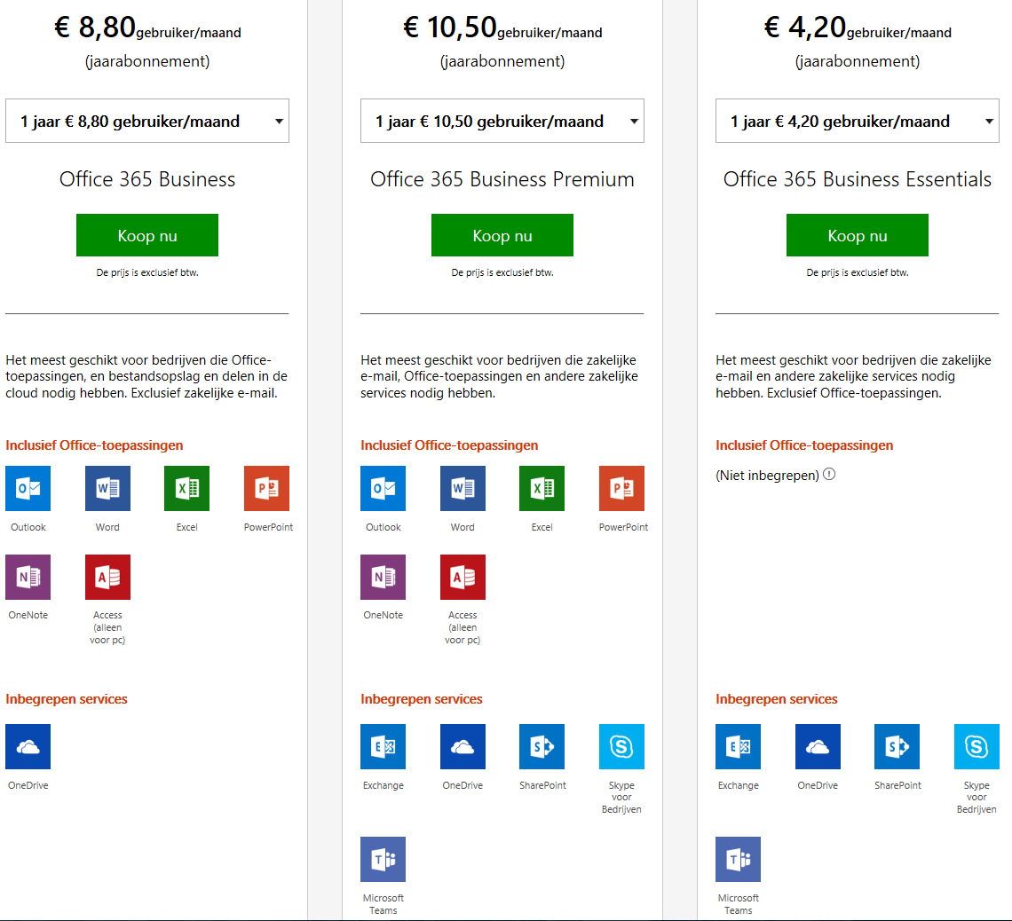

Slide 9
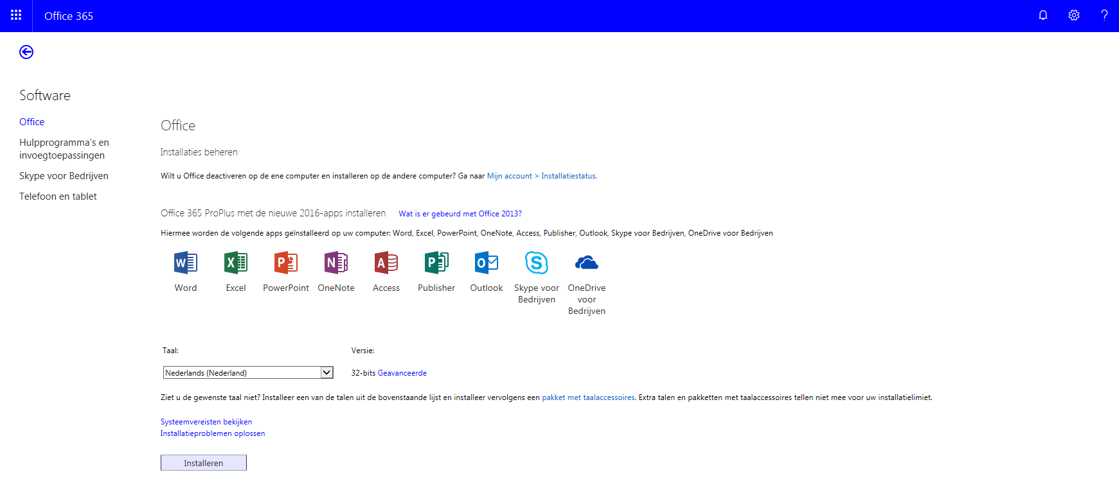
Installatie Menu:

Slide 10
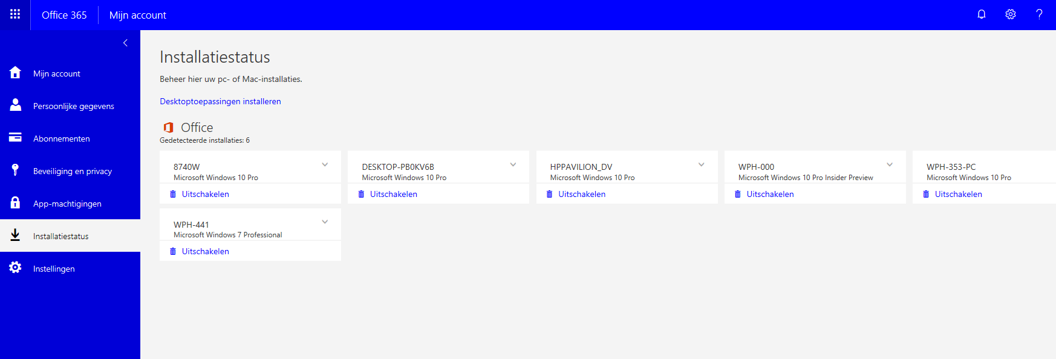
Installatie Status:

Slide 11
Inloggen op Office 365 Portaal
https://www.office.com/signin
https://products.office.com/nl-nl/office-online/documents-spreadsheets-presentations-office-online

Slide 12
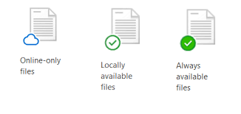
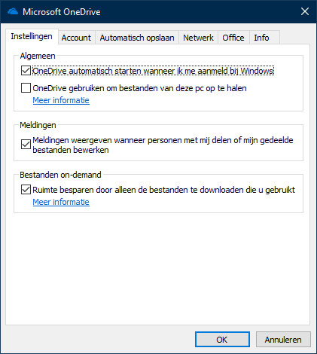
OneDrive, Files on Demand (Build 16215)

Slide 13
Diversen Punten:
Server instellingen, encryptie en poorten.
1 apparaat is POP3, meerdere apparaten IMAP.
Release Office 2019, werkt alleen onder Windows 10, verschijnt 2e helft dit jaar
2 stappen verificatie
Vrije versie op Microsoft accounts.

